Slide 1
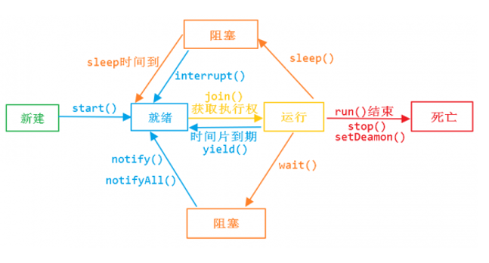
线程的状态/线程的生命周期
并发:指应用能够交替执行不同的任务，比如单CPU核心下执行多线程并非是同时执行多个任务，如果你开两个线程执行，就是在你几乎不可能察觉到的速度不断去切换这两个任务，已达到“同时执行效果”
并行:指应用能够同时执行不同的任务，例:吃饭的时候可以边吃饭边打电话, 这两件事情可以同时执行
两者区别：一个是交替执行，一个是同时执行

Slide 2
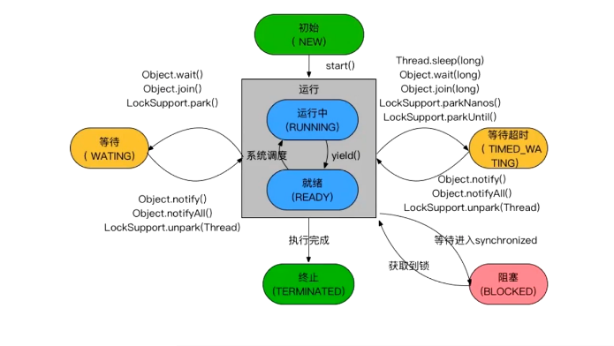
线程的状态/线程的生命周期

Slide 3
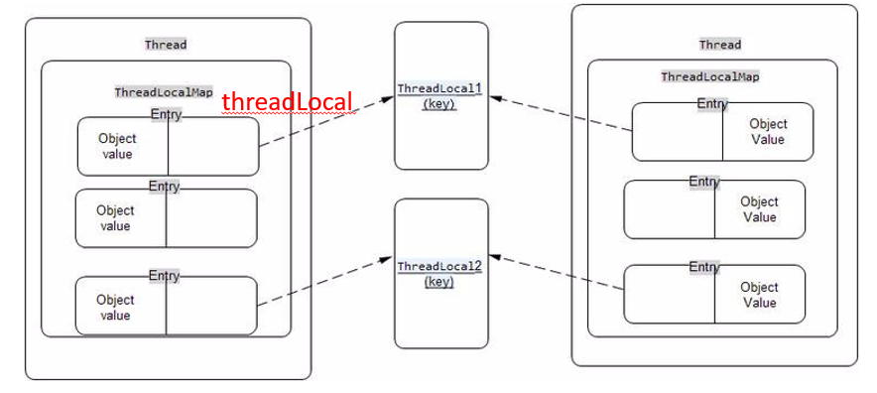
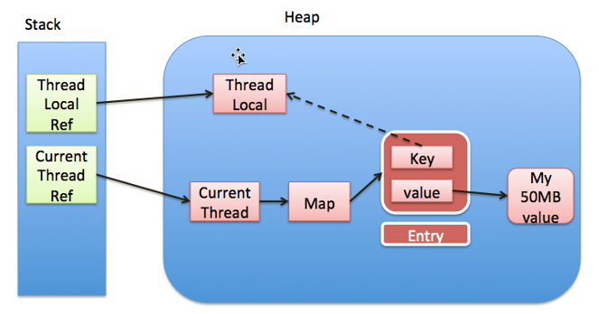
ThreadLocal辨析

Slide 4
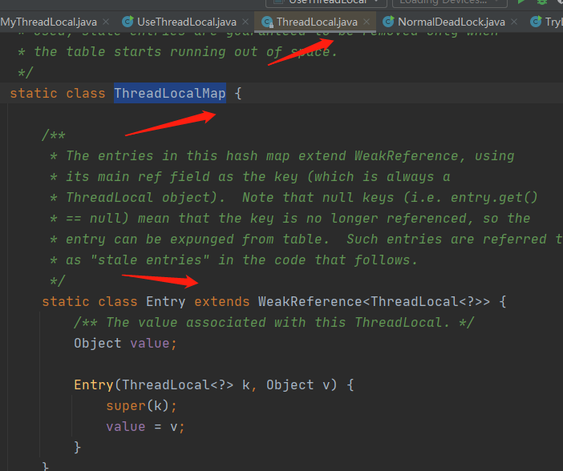
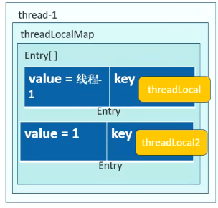
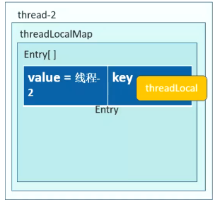
ThreadLocal辨析

Slide 5
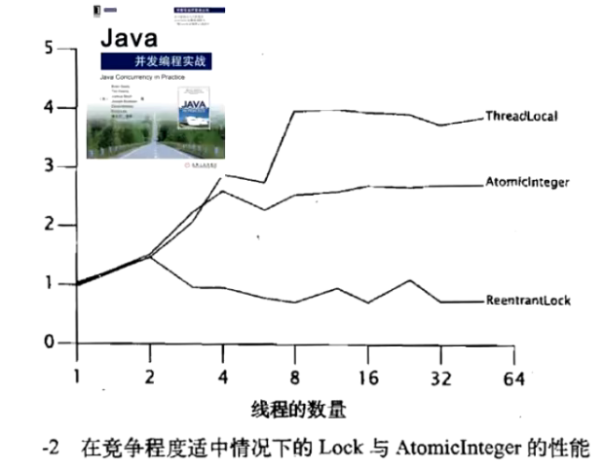
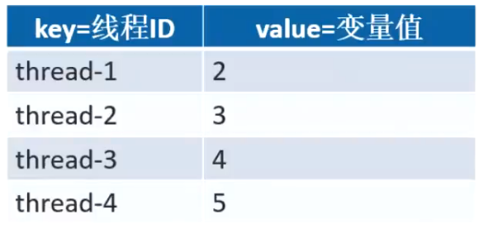
ThreadLocal辨析
线程本地变量，也有些地方叫做线程本地存储。ThreadLocal可以让每个线程拥有一个属于自己的变量的副本，不会和其他线程的变量副本冲突，实现了线程的数据隔离。

Slide 6
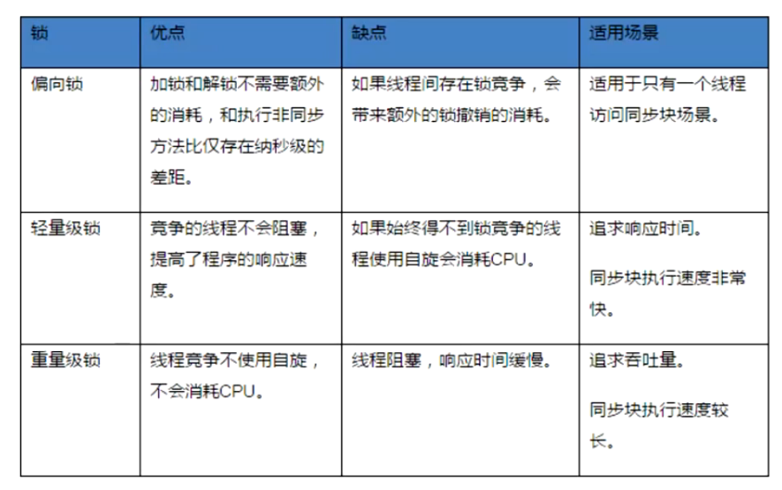
锁

Slide 7
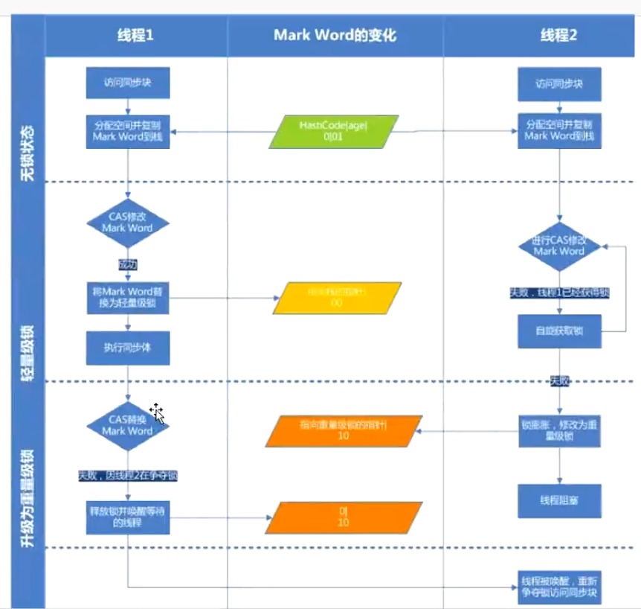
锁

Slide 8
各种锁
锁一种有4种状态：级别从低到高是：无锁状态、偏向锁状态、轻量级锁状态和重量级锁状态
偏向锁: 大多数情况下，锁不仅不存在多线程竞争，而且总是由同一线程多次获得，为了让线程获得锁的代价更低而引入了偏向锁。无竞争时不需要进行CAS操作来加锁和解锁
轻量级锁:通过CAS操作来加锁和解锁----自旋锁
适应性自旋锁: 次数控制 10次 1.

Slide 9

死锁
规范定义:死锁是指两个或两个以上的进程在执行过程中，由于竞争资源或者由于彼此通信
而造成的一种阻塞的现象，若无外力作用，他们都将无法推进下去。此时称系统处于死锁
状态活系统产生了死锁。
死锁的条件
1.多个操作者(M>=2),争夺多个资源(N>=2),(N<=M)
2.争夺资源的顺序不对
3.拿到资源不放手
学术：互斥条件，请求保持，不剥夺，环路等待

Slide 10
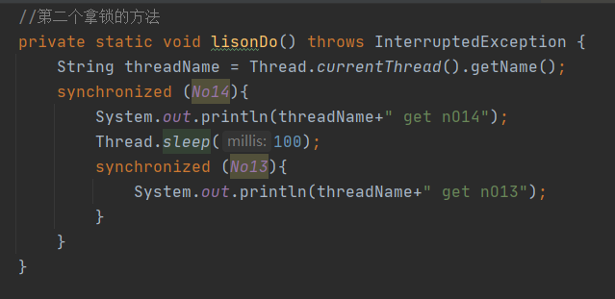
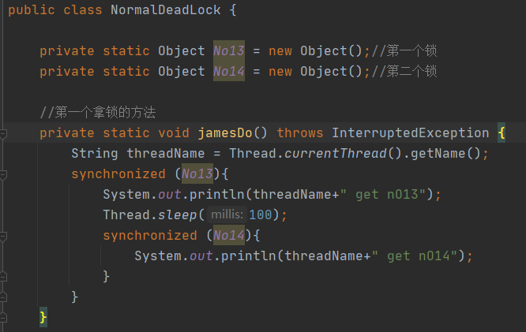
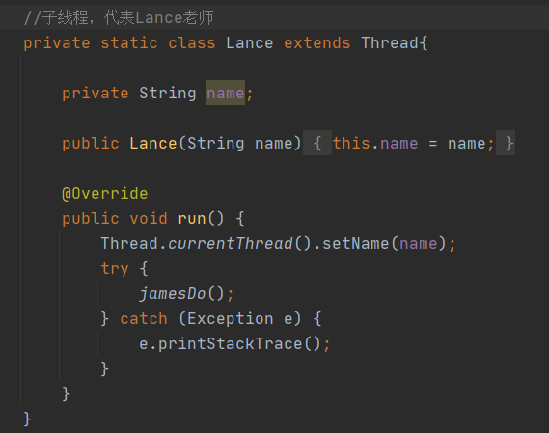
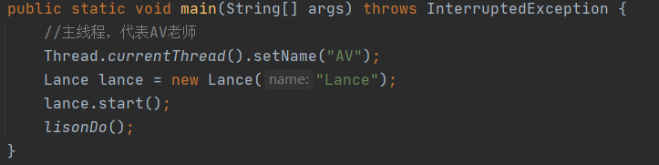
死锁
2
1
3
4

Slide 11
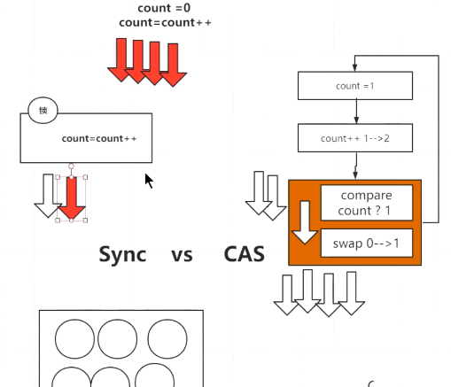
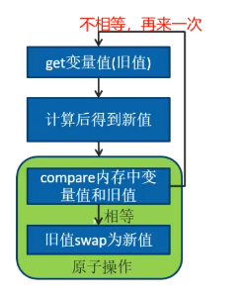
CAS（Compare And Swap）
CAS的原理
利用了现代处理器都支持的CAS的指令
循环这个指令，直到成功为止
CAS的问题
ABA问题
开销问题
只能保证一个共享变量的原子操作
自旋 死循环
CAS 无锁化--》
高度竞争，特意设计

Slide 12
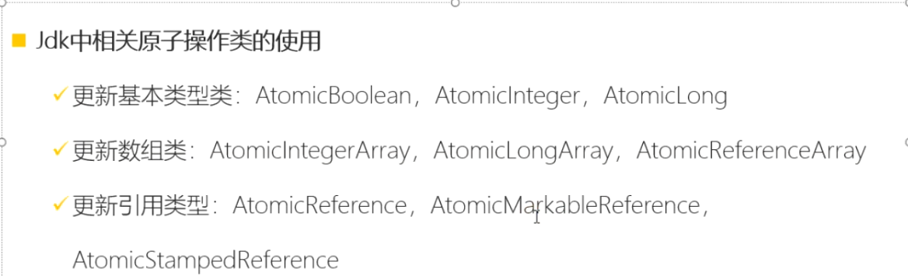
原子操作类的使用
只关心有没有动过
关心有没有动过，还关心动过几次

Slide 13
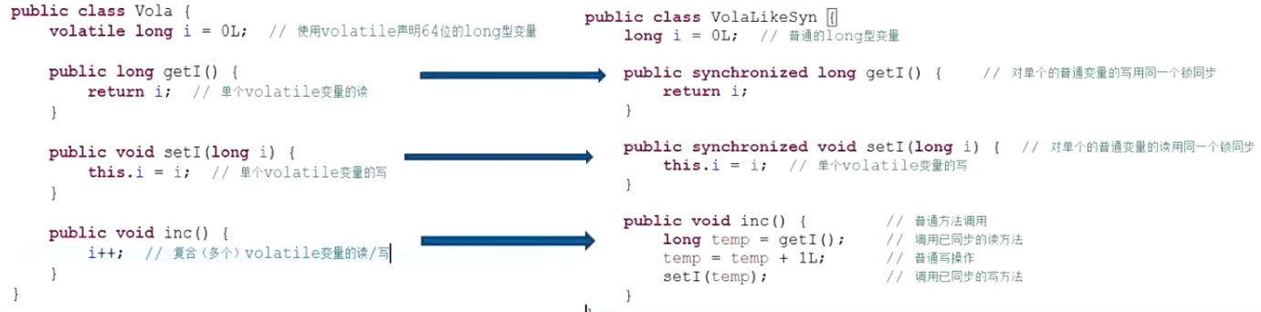
Volatile
可以把对volatile变量的单个读/写，看成是使用同一个锁对这些单个读/写操作做了同步
Volatile变量自身具有下列特性:
可见性：对一个volatile变量的读，总是能看到(任意线程)对这个volatile变量最后的写入。
原子性: 对任意单个volatile变量的读/写具有原子性，但类似于volatile++这种复合操作不具有原子性

Slide 14
Volatile
有volatile变量修饰的共享变量进行写操作的时候会使用CPU提供的的Lock前缀指令
<1> 将当前处理器缓存行的数据写回到系统内存
<2> 这个写回内存的操作会使其他CPU缓存了该内存地址的数据无效

Slide 15
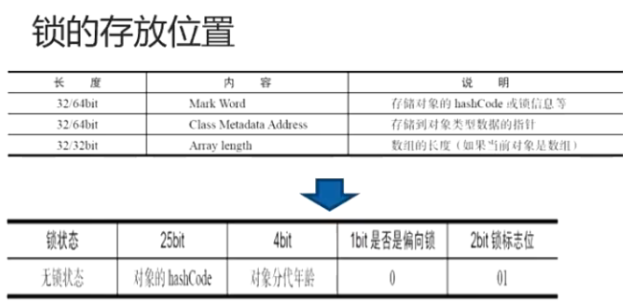
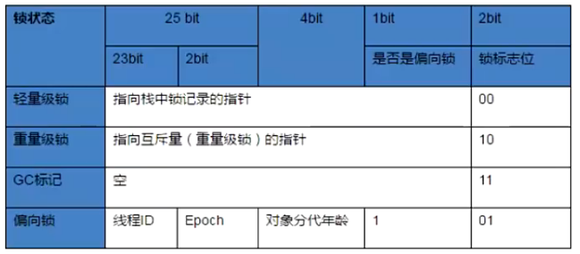
Synchronized的实现原理
使用monitorenter和monitorexit指令实现的
1.monitorenter指令在编译后插入到同步代码块的开始位置，而monitorexit是插入到方法结束处和异常处理
2.每个monitorenter必须有对应的monitorexit与之配对
3.任何对象都有一个monitor与之关联

Slide 16
死锁

Slide 17
死锁

Slide 18
死锁

